Slide 1


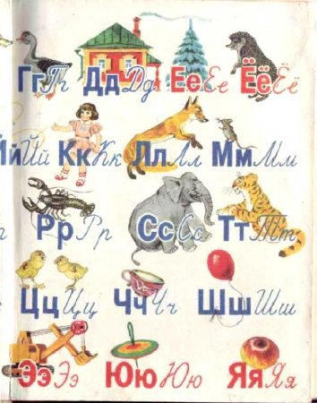
Спасибо Букварю!

Slide 2
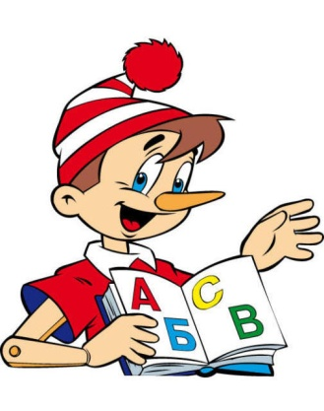
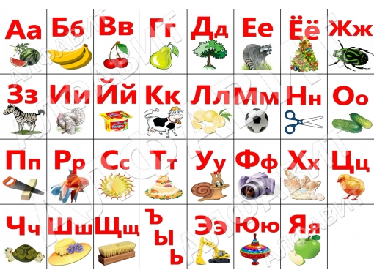
Русский алфавит

Slide 3
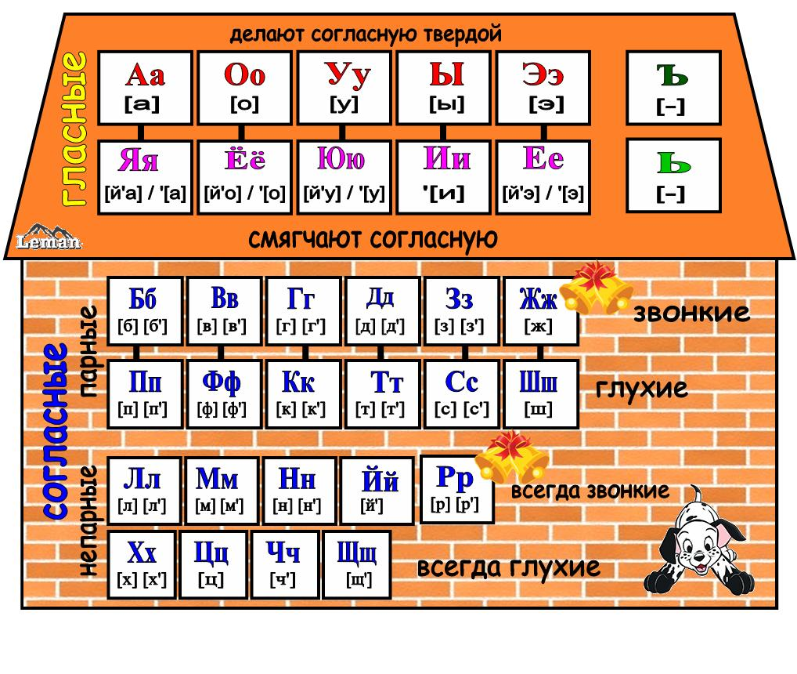

Slide 4
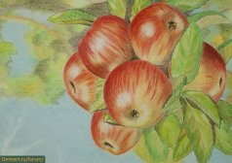
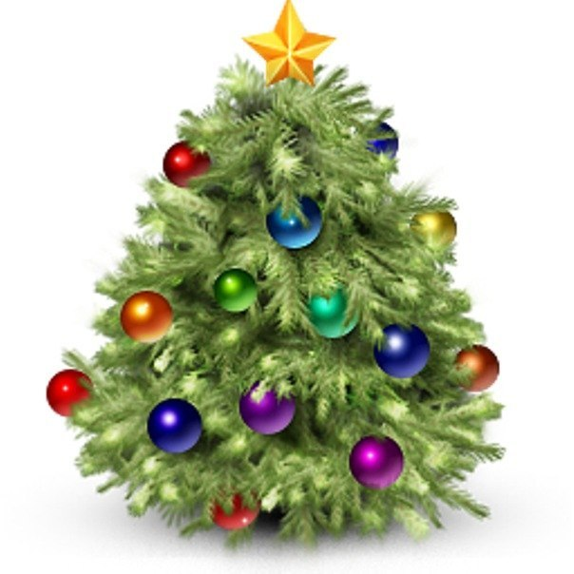
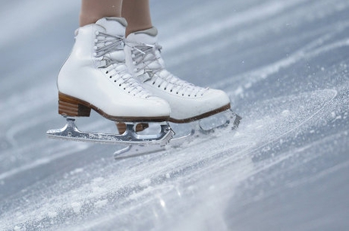
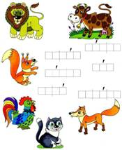
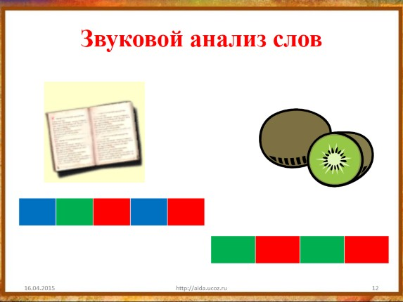
Звуковая схема слова

Slide 5
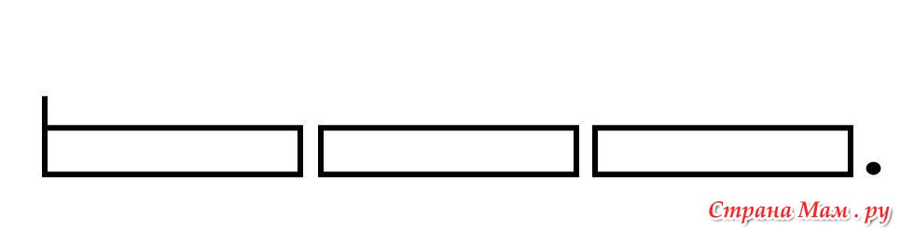
Предложение
Наступила осень.
На птица сидела ветка.
Подул холодный ветер.
Верхушка ель на дятел.

Slide 6
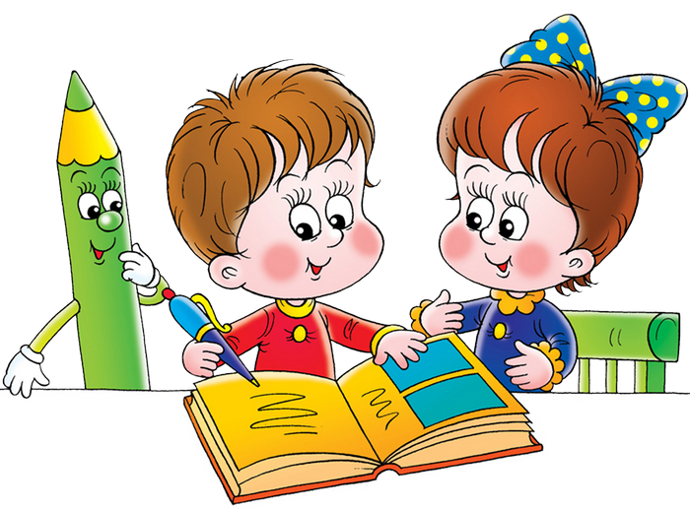
Текст

Slide 7
Конкурс капитанов
РЕБУСЫ

Slide 8

крот

Slide 9
ба
бабочка

Slide 10
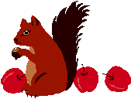
у
е
булка

Slide 11
ка
гвоздика

Slide 12
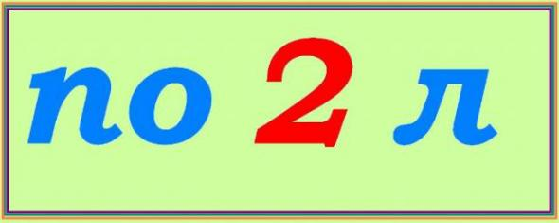
подвал

Slide 13

сорока

Slide 14
Маленький котик собрался на прогулку. Он подошёл к Маме Кошке, чтобы сказать ей об этом, но неожиданно произнес:
- Мамочка, я тебя люблю!
- Какие замечательные слова! - обрадовалась Мама Кошка.
- Но будет лучше, если ты покажешь, как меня любишь.
Котик не знал, как показать свою любовь. Он решил, что сначала поможет маме смотать в клубки шерсть, из которой она вяжет для него такие нарядные и тёплые вещи! Клубки получались большими, но он совсем не устал!
Потом котик взялся собирать разбросанные по комнате кубики, как вдруг увидел в углу самокат. Ему в голову пришла прекрасная идея. Сейчас он ловко прокатится на одной лапке и подарит этот цирковой номер маме!
Мышки-малышки обрадовались тому, что котик не пошёл на прогулку. Им всегда было скучно без него. А вместе они весело играли в кошки - мышки и бегали по всему дому! Маленький котик играл честно. Он никогда не подглядывал в щёлочку под платком и не кусал мышек за хвостики.
Маленький котик запыхался. Он пил свежее молоко и думал о том, что не знает, как выполнить просьбу Мамы Кошки. Не знает, как показать любовь.
Но потом решил, что Мама Кошка его обязательно простит, потому что просьба ее сложная, а он - только Маленький котик!

Slide 15
Ответь на вопросы
С кем можно сравнить котёнка? Почему?
2. Что хотел показать котёнок маме?
3. Получилось ли это у него?
4. А как вы показываете свою любовь к маме?

Slide 16
Объясни пословицы
Не всякий, кто читает, в чтении силу знает.
2. Книга мала, а ума придала.
3. Кто много читает, тот много знает.

Slide 17
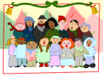
Споёмте, друзья!

Slide 18

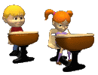
СПАСИБО, КНИГА ПЕРВАЯ МОЯ!
К
И
З
Ж
Е
Д
В
Б
А

Slide 19
Презентацию к уроку
подготовила
учитель начальных классов
ГБОУ СОШ №1 г.о.Чапаевск
Емельчева И.Н.

